Slide 1

INSTITUCIÓN EDUCATIVA MANUEL QUINTERO PENILLA
CARTAGO – VALLE DEL CAUCA

Slide 2

MOMENTO I Y II
  Ruta de acompañamiento donde se construye toda la apuesta de Formación Integral en los EE, integrando el marco conceptual, los fundamentos metodológicos de armonización y articulación curricular y la operacionalización de los seis ejes que estructuran esta política educativa transformadora

Slide 3
PLAN DE FORMACIÓN INTEGRAL COMO DISPOSITIVOS CULTURALES VIVOS
Es un dispositivo cultural que ordena, da sentido y articula las prácticas pedagógicas.
Es el camino mediante el cual una comunidad educa, traduce sus sueños, aspiraciones y horizontes formativos en experiencias pedagógicas vivas y transformadoras.
https://docs.google.com/spreadsheets/d/18Y8HYMj7lY0k2zGu_1fcQJ21ByLuw3hh/edit?gid=439987910#gid=439987910

Slide 4
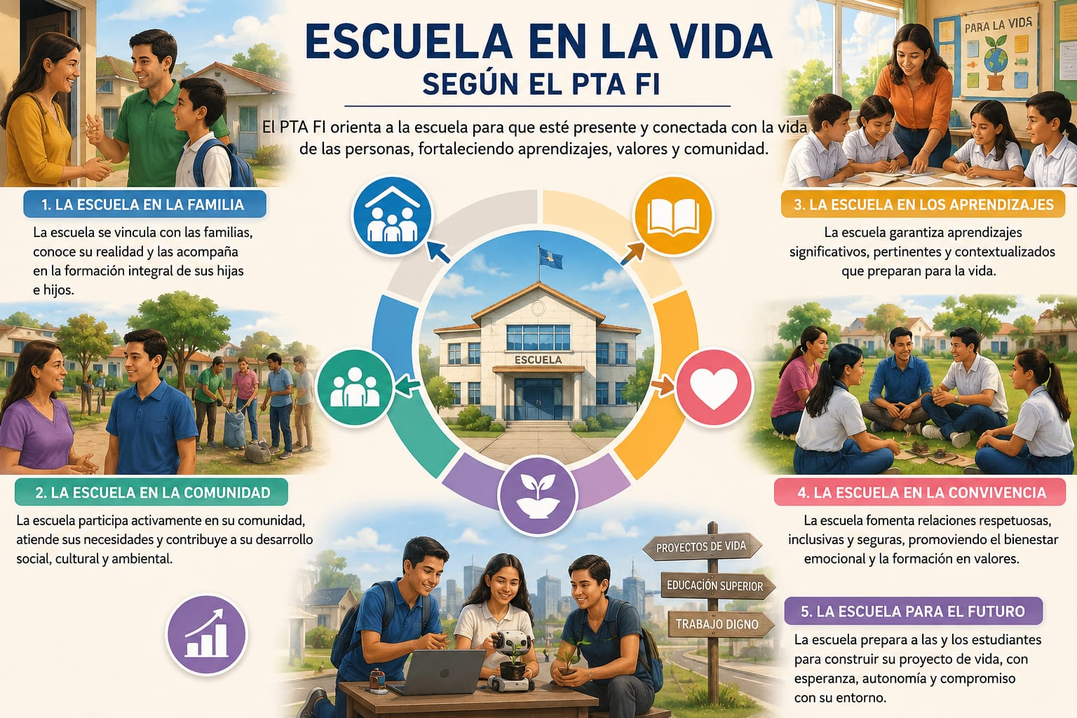
ESCUELA EN LA VIDA

Slide 5


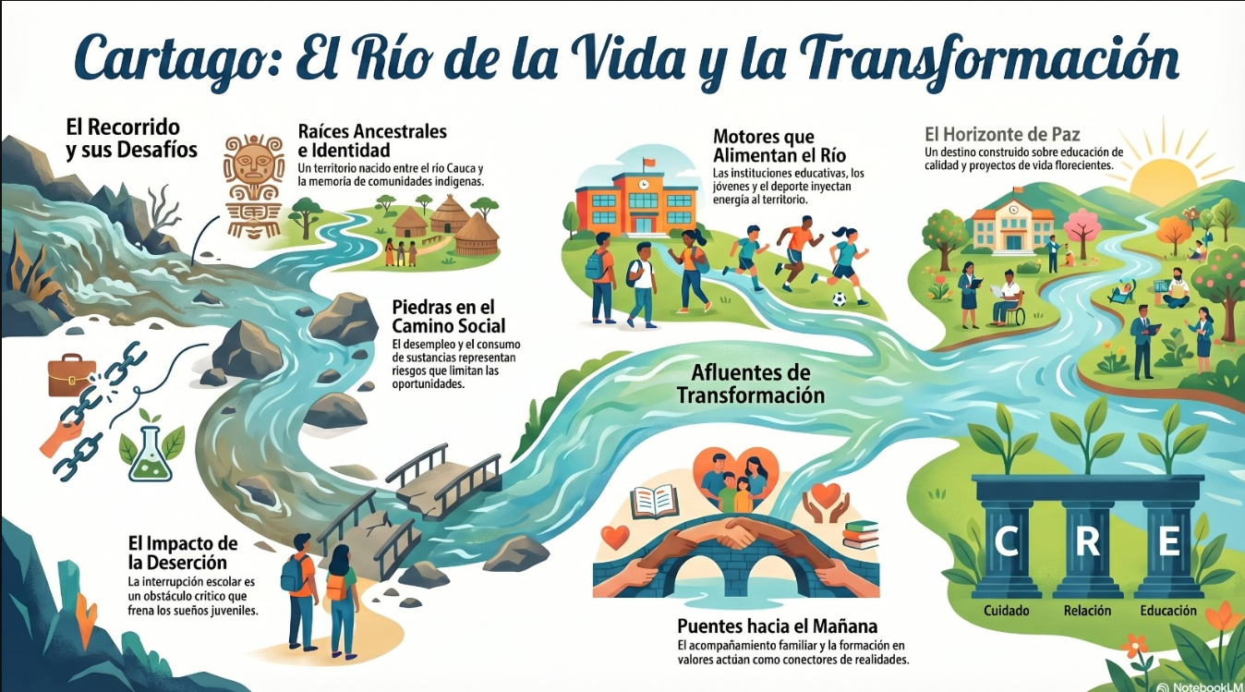
EL TERRITORIO COMO COAUTOR

Slide 6
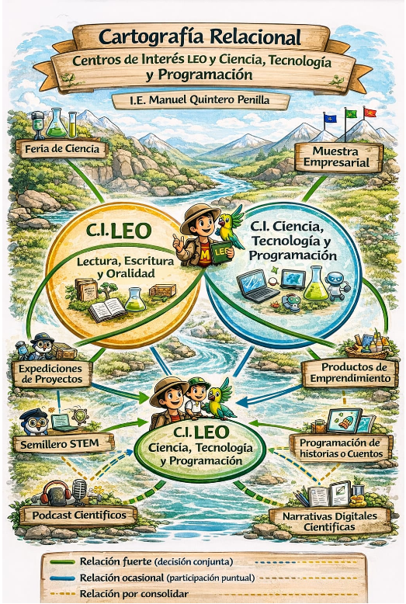
CENTROS DE INTERÉS
Son el corazón pedagógico de la transformación.
Transforman el aula en un universo de posibilidades
Expanden el aprendizaje más allá del aula
El maestro como creador de mundos
El estudiante como protagonista
Rompen los moldes tradicionales
Parten de lo que importa
Arraigo en el territorio

Slide 7
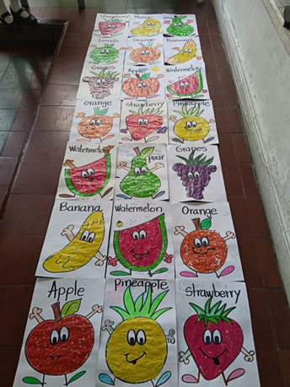
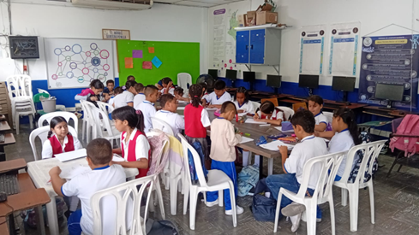
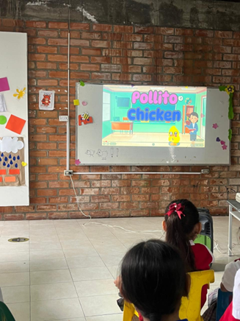
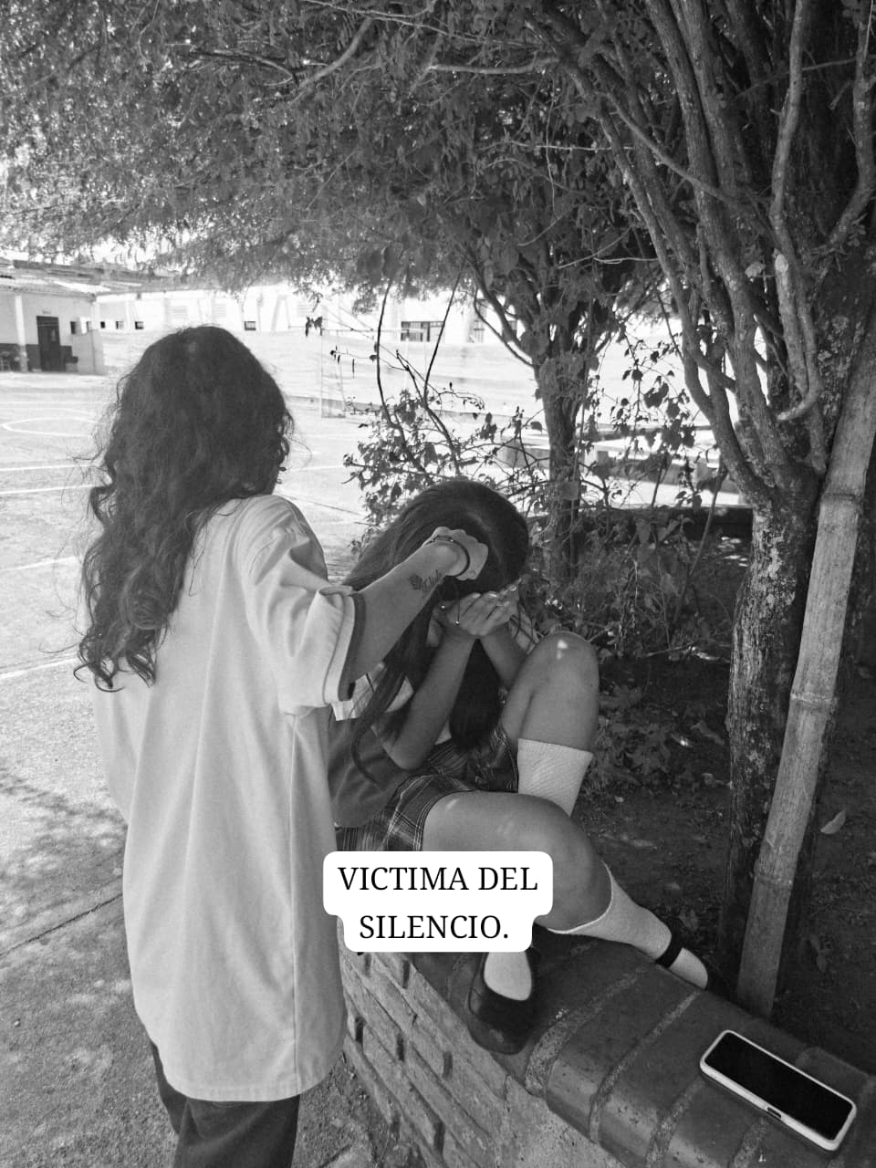
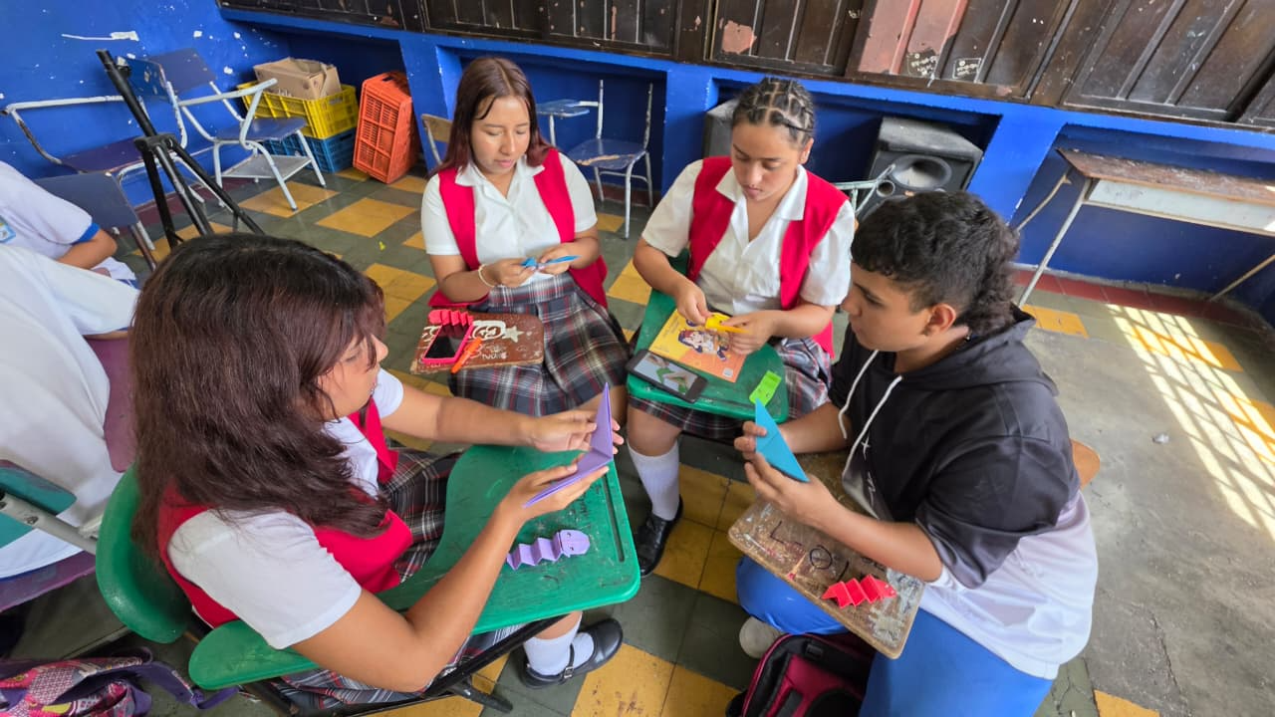
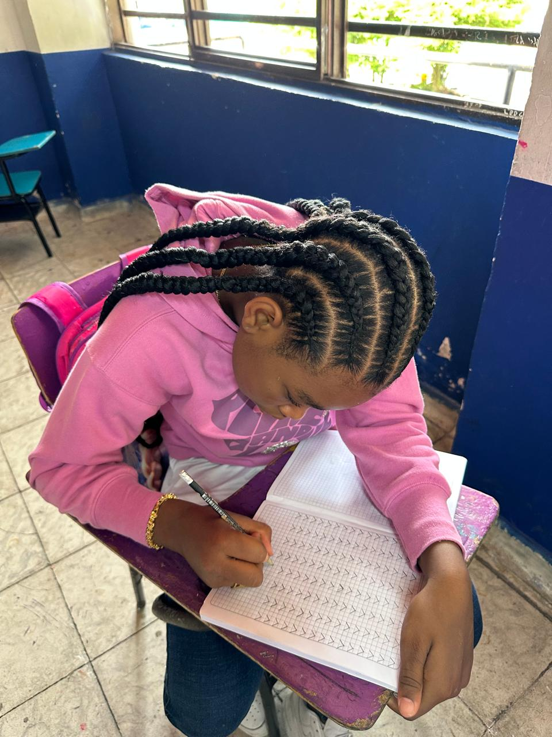
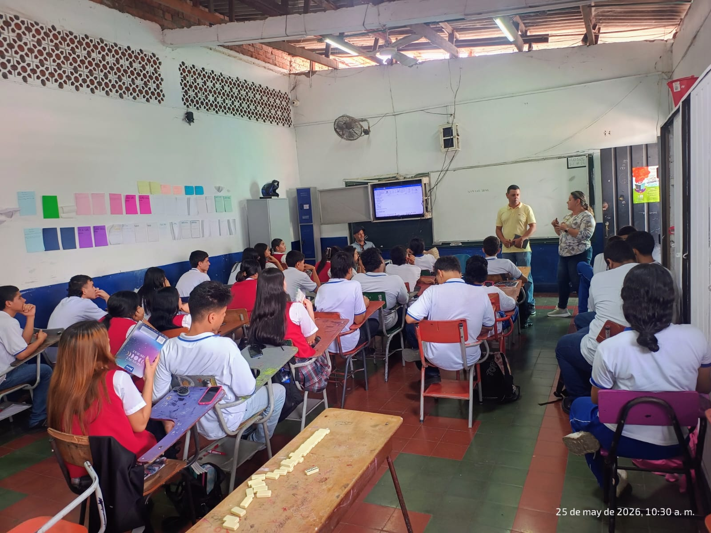
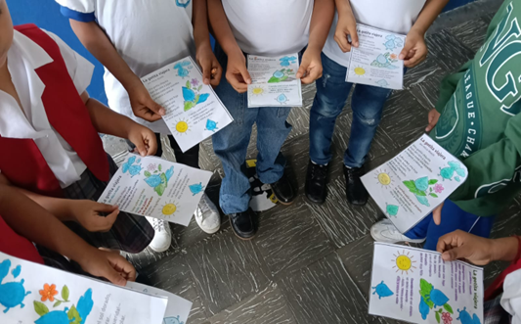
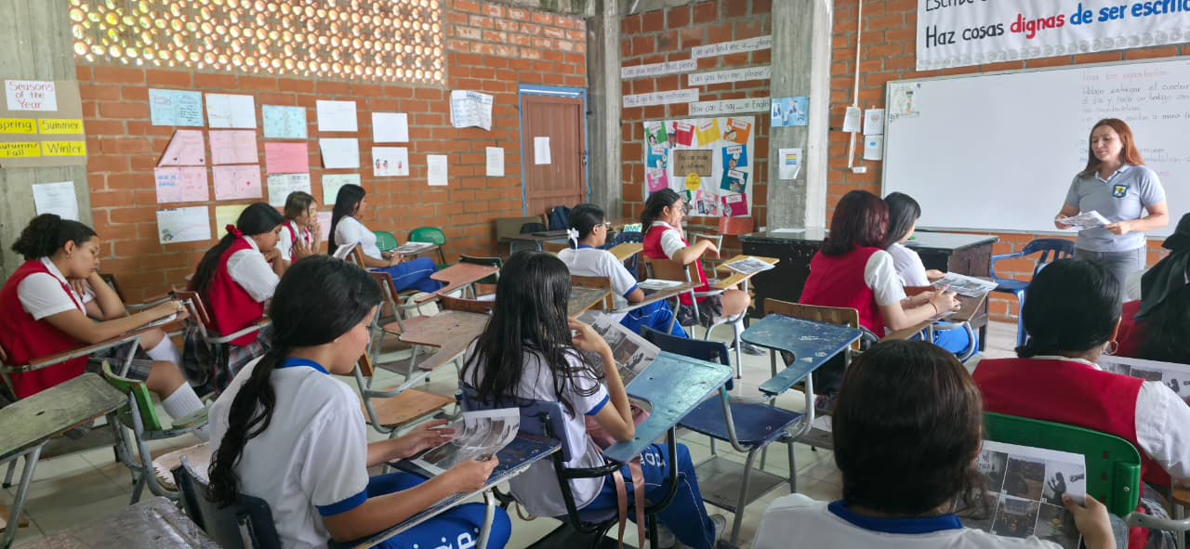

Slide 8
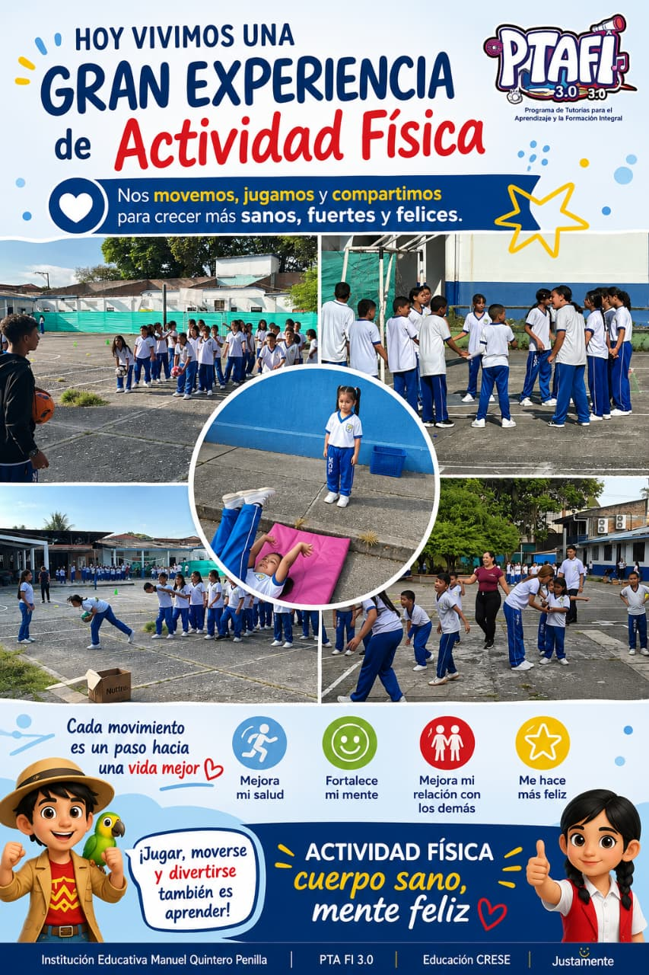
SEIS EJES ESTRATÉGICOS
Armonización y articulación curricular
Liderazgo pedagógico y capacidades territoriales
Pensamiento y comunicación como campos transversales del desarrollo humano
Cuerpo, expresión, artes, culturas y deporte
Talento humano y comunidades de aprendizaje
Interculturalidad y Educación propia

Slide 9
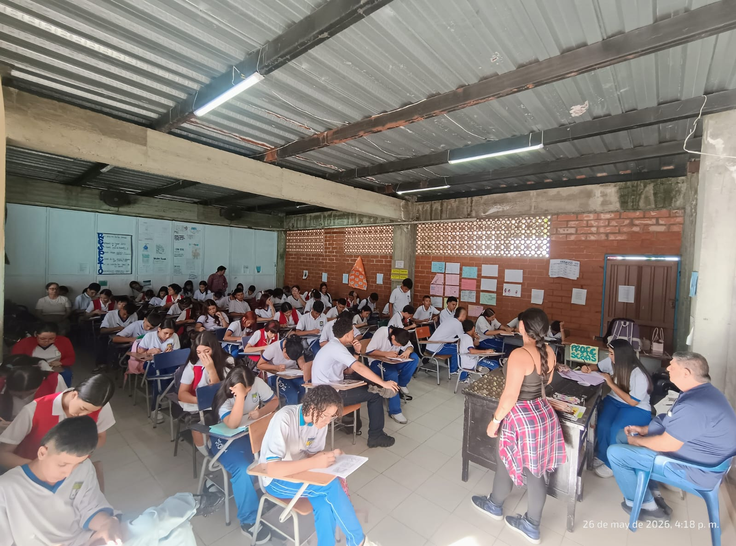
CI HERBOLARIA
Eje | Descripción | Como se manifiesta
6 | Interculturalidad | Se recuperan recetas ancestrales, se valoran prácticas agrícolas tradicionales y se reconoce el conocimiento campesino como científico
4 | Cuerpo y expresión | Los estudiantes aprenden haciendo, desarrollan sensibilidad estética en presentación de productos, exploran texturas y aromas y realización de libro
3 | Pensamiento y comunicación | Se trabajan matemáticas (proporciones y medidas), ciencias naturales (procesos químicos), lenguaje (escritura de recetarios) tecnología (conservación)
1 | Articulación curricular | CI conecta con Ciencias Naturales, Matemáticas, Ciencias Sociales, Emprendimiento, Lenguaje, Artística, PRAES
2 | Liderazgo Pedagógico | El rector y/o grupo de maestros gestiona alianzas
5 | Comunidades de aprendizaje | Trabajo colaborativo en CDA. Se documenta la experiencia y se comparte.

Slide 10
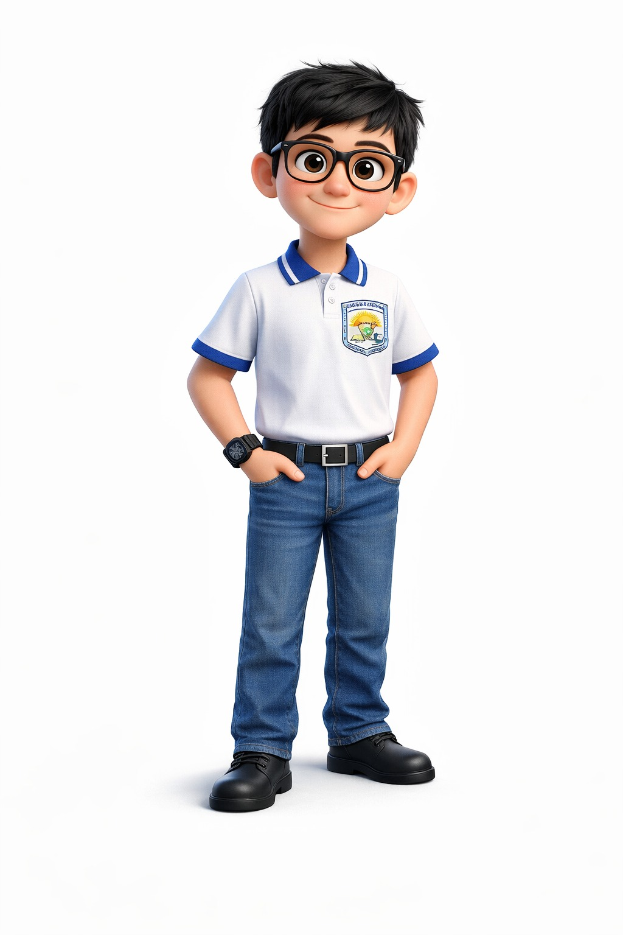
ARMONIZACIÓN CURRICULAR
Es el proceso mediante el cual el EE construye convergencia entre su horizonte institucional (visón, misión, principios del PEI) y los CI donde ambos se potencian mutuamente.
Acciones:
Revisión del PEI
Identificación de convergencia
Construcción de coherencia
Actualización

Slide 11

ARTICULACIÓN CURRICULAR
Integrar los CI con las áreas básicas y fundamentales, proyectos pedagógicos y transversales, superando la fragmentación curricular y construyendo tejido pedagógico coherente.
Se busca que el conocimiento disciplinar se aplique, se comprenda y se transforme a través de experiencias significativas, mientras los CI se nutren del rigor conceptual de las disciplinas.

Slide 12
RUTA PROGRESIVA DE ARTICULACIÓN
1- Vinculación del CI al currículo: Identificación de competencias, contenidos que se integran y áreas obligatorias y fundamentales convergen.
2- Conexión con proyectos pedagógicos transversales: Integración estratégica, todos conversan entre sí.
3- Diseño de acuerdos pedagógicos: metodologías colaborativas, acuerdos en planeación y evaluación, formatos comunes y trabajo colaborativo entre docentes.
4- Evaluación formativa: SIEE y el uso de resultados.

Slide 13

RESIGNIFICACIÓN DEL TIEMPO ESCOLAR
Transformar la manera en que se vive, organiza y aprovecha el tiempo en las IE, para que contribuya al desarrollo integral de los niños, las niñas, adolescentes y jóvenes.
La escuela es un lugar donde se construyen relaciones, proyectos de vida, habilidades socioemocionales, ciudadanía, cultura, pensamiento crítico, creatividad y bienestar. Por eso, el tiempo escolar debe organizarse de manera más flexible, pertinente y contextualizada.

Slide 14
